Slide 1
UNITY UNIT TESTING
UNIDAD III
DISEÑO SEGÚN PLATAFORMA DE JUEGOS
ING. DANIELA RAMIREZ

Slide 2
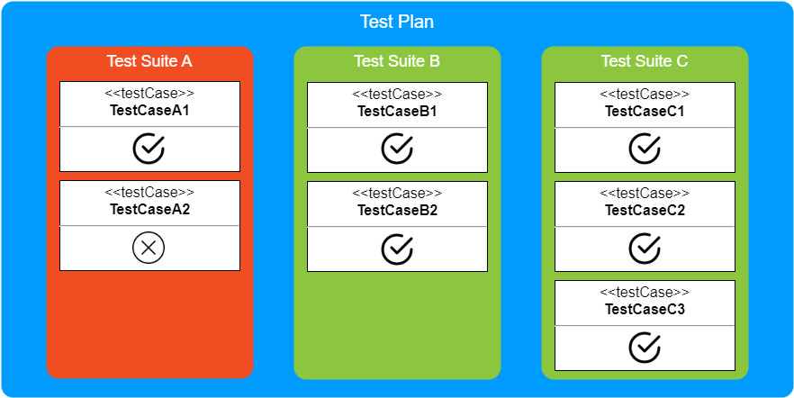
Una PRUEBA UNITARIA prueba una única "unidad" de código. lo que constituye exactamente una "unidad" varía, pero lo importante que hay que tener en cuenta es que una prueba unitaria debe probar una cosa a la vez. por lo general, se trata de un único método en la lógica del juego.
Cada prueba unitaria que escribes forma parte de un conjunto de pruebas . Un conjunto de pruebas contiene todas las pruebas unitarias relacionadas con una agrupación lógica de funcionalidades. Si falla alguna prueba individual de un conjunto de pruebas, falla todo el conjunto de pruebas.
Notes:
Nos tenemos que poner en el lugar del jugador
<número>

Slide 3
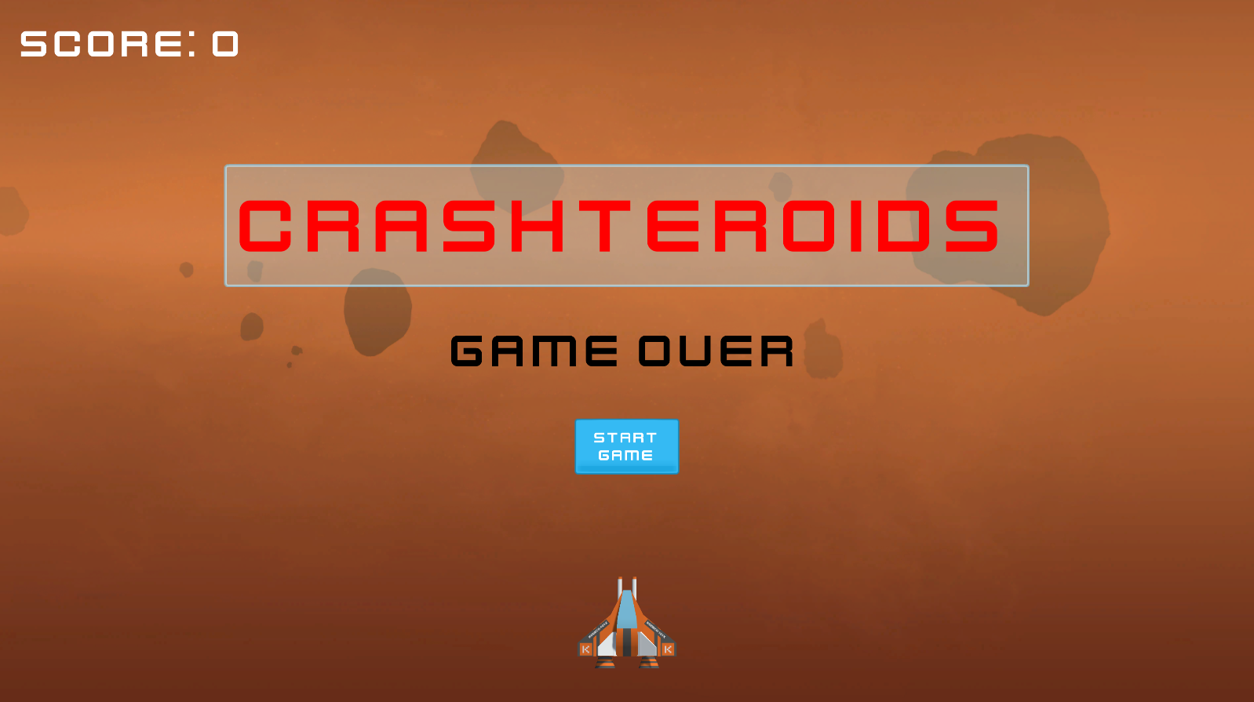
Descarga El Proyecto Inicial Haciendo clic en el enlace Descargar Materiales . Abre La Escena del Juego en Recursos/Escenas .

Slide 4
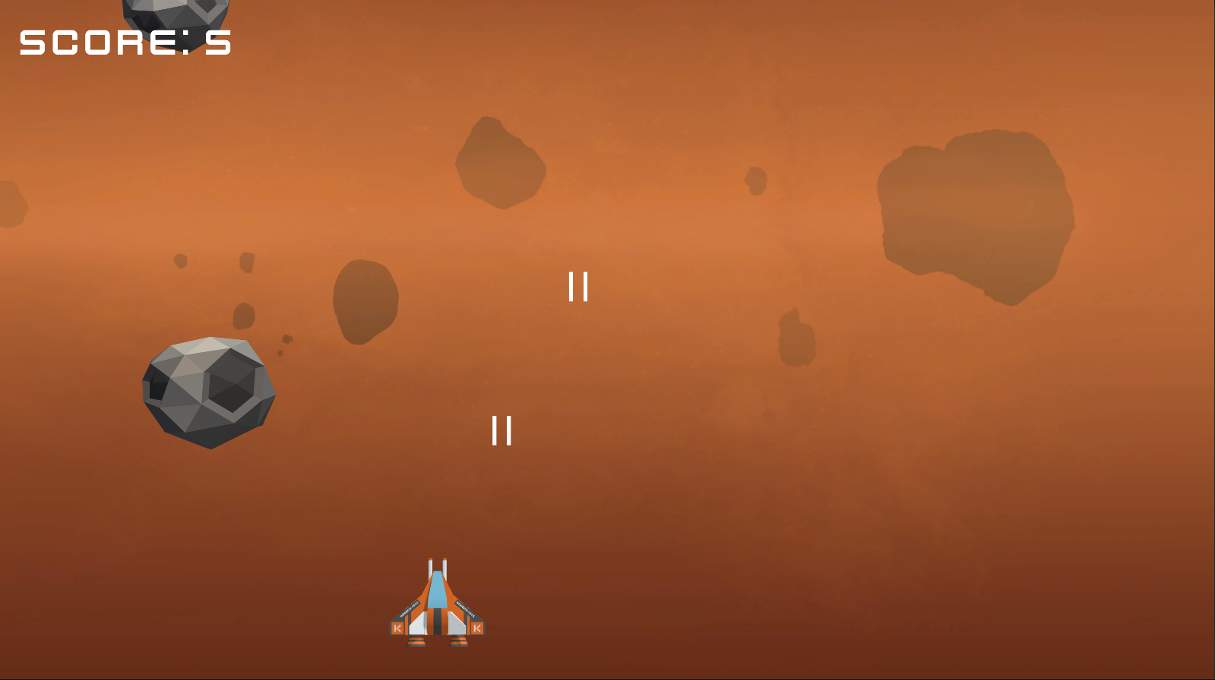
Haz clic en Jugar Para Iniciar Crashteroids Y, A Continuación, Haz Clic En El Botón Iniciar Juego . Usa Las Teclas De Flecha Izquierda Y Derecha Para Mover La Nave Espacial Hacia La Izquierda Y Hacia La Derecha.
Haz clic en Jugar Para Iniciar Crashteroids Y, A Continuación, Haz Clic En El Botón Iniciar Juego . Usa Las Teclas De Flecha Izquierda Y Derecha Para Mover La Nave Espacial Hacia La Izquierda Y Hacia La Derecha.

Slide 5
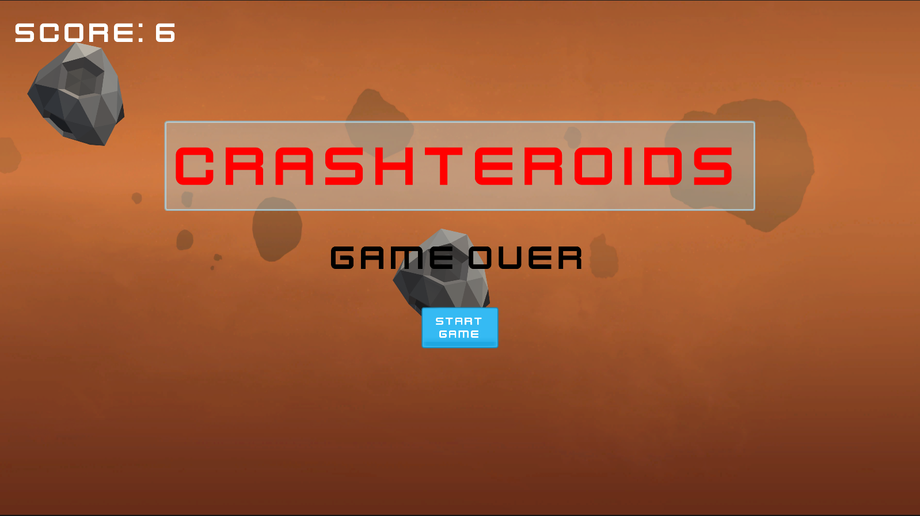
Juega un rato y luego deja que la nave sea golpeada por un asteroide para ver cómo se activa el fin del juego.

Slide 6
INTRODUCCIÓN AL FRAMEWORK DE PRUEBAS DE UNITY
Ahora que sabe cómo funciona el juego, es hora de escribir pruebas unitarias para asegurarse de que todo se comporta como debería. De esta manera, si Ud. (u otra persona) decide actualizar el juego, puede estar seguro de que la actualización no ha dañado nada de lo que funcionaba antes.
Antes de escribir pruebas, asegúrese de que Unity Test Framework esté agregado al proyecto. Vaya a Window ▸ Package Manager y seleccione Unity Registry en el menú desplegable. Desplácese por la lista para encontrar el paquete de Test Framework e instálelo o actualícelo.

Slide 7
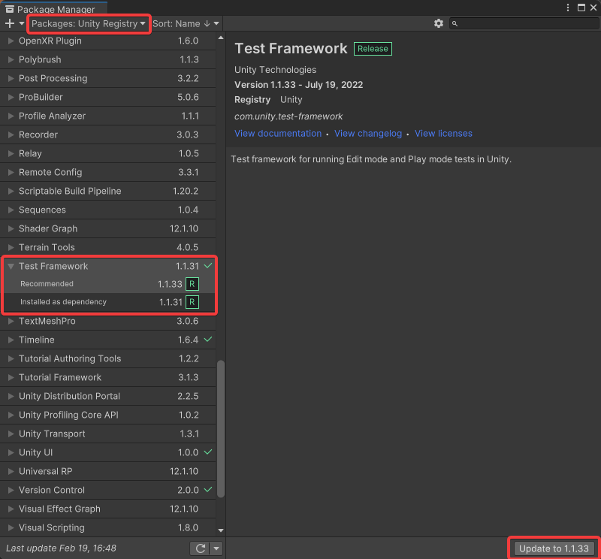

Slide 8
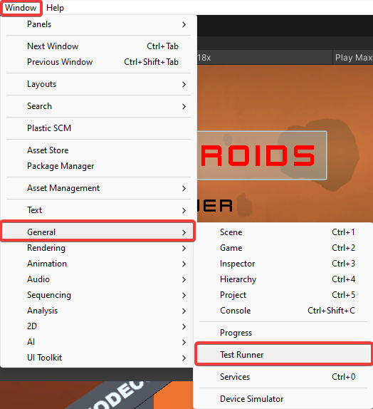
Una vez instalado el paquete, ya puedes abrir Test Runner de Unity . Test Runner te permite ejecutar pruebas y ver si pasan. Para abrir Test Runner de Unity, selecciona Window ▸ General ▸ Test Runner .

Slide 9
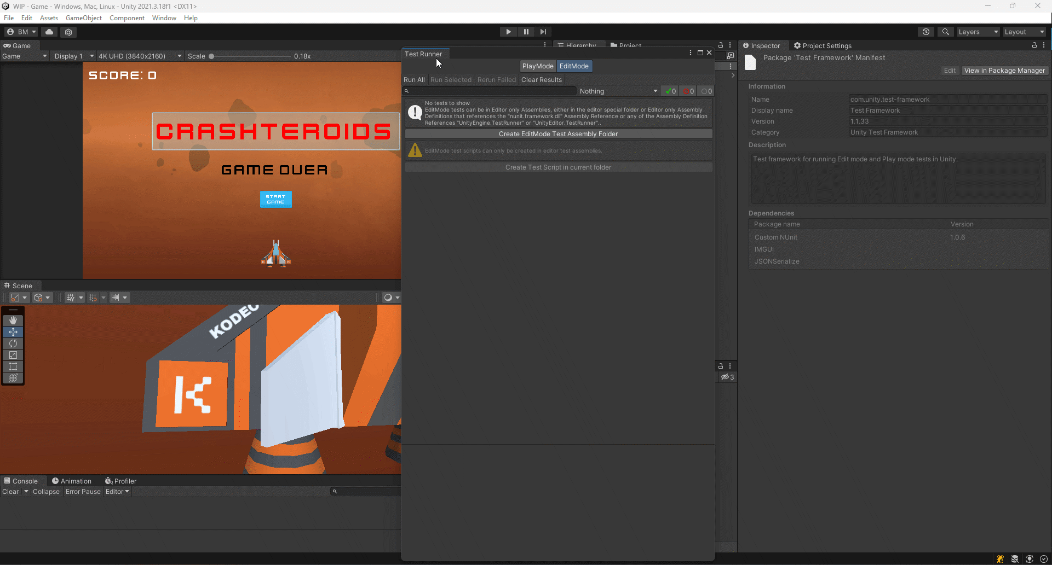
Una vez que Test Runner se abre como una nueva ventana, puede simplificar su trabajo haciendo clic en la ventana Test Runner y arrastrándola junto a una de sus otras ventanas para acoplarla.

Slide 10
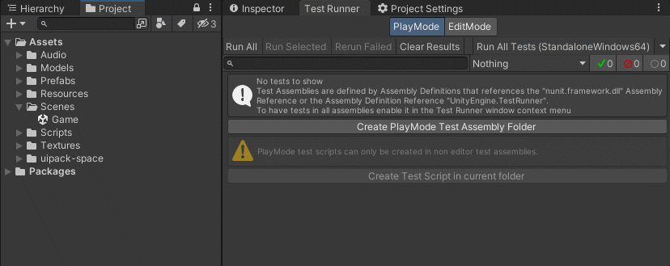
CONFIGURACIÓN DE CARPETAS DE PRUEBA
Unity Test Framework es la función de pruebas unitarias que ofrece Unity, pero utiliza la biblioteca de código abierto NUnit . A medida que te tomes más en serio la escritura de pruebas unitarias, deberías considerar leer la documentación de NUnit para obtener más información.
Para ejecutar pruebas, primero debe crear una carpeta de prueba para almacenar sus clases de prueba.
En la ventana Proyecto , seleccione la carpeta Assets . Observe la ventana Test Runner y asegúrese de que esté seleccionado el modo de reproducción .
Haz clic en el botón que dice Crear carpeta de Test Assembly de PlayMode . Verás que aparece una nueva carpeta justo debajo de la carpeta Assets . El nombre predeterminado Tests está bien, así que presiona Enter para finalizar el nombre.

Slide 11
Hay dos pestañas diferentes dentro del Test Runner:
La pestaña PlayMode es para pruebas que se ejecutarán en el modo de juego, como si estuvieras jugando en tiempo real. Las pruebas de EditMode se ejecutarán fuera del modo de juego, lo que es ideal para probar cosas como comportamientos personalizados del Inspector.
¿Qué hay en un Test Suite?
Una prueba unitaria es una función que prueba el comportamiento de un conjunto pequeño y específico de código. Como una prueba unitaria es un método, debe estar en un archivo de clase para poder ejecutarse.
Test Runner recorrerá todos los archivos de clase de prueba y ejecutará las pruebas unitarias que contengan. Un archivo de clase que contiene pruebas unitarias se denomina Test Suite (conjunto de pruebas).
Un Test Suite es donde divides lógicamente tus pruebas. Divide tu código de prueba entre diferentes suites lógicas, como un test suite para física y otra separada para combate. Para este ejemplo, solo necesitas una test suite, y es hora de crearla.

Slide 12
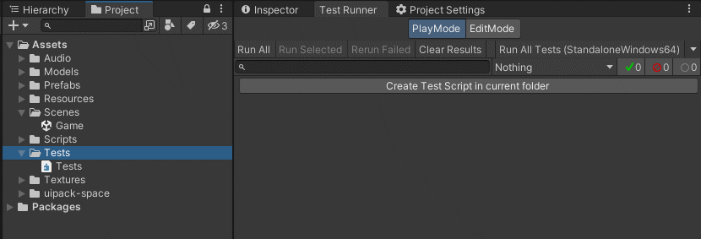
Configuración del conjunto de pruebas y del conjunto de pruebas
Seleccione la carpeta Pruebas Y, En la ventana Test Runner, Haga clic en el botón crear secuencia de comandos de Prueba en la carpeta actual . Nombre el nuevo archivo Testsuite .
Es posible que observe que ya había otro archivo en la carpeta Tests. Unity también creó el archivo Tests.asmdef cuando creaste la carpeta en el primer paso. Este es un archivo de definición de ensamblaje y se utiliza para indicarle a Unity dónde se encuentran las dependencias del archivo de prueba. Esto se debe a que el código de producción se mantiene separado del código de prueba.
El siguiente paso es configurarlo.

Slide 13
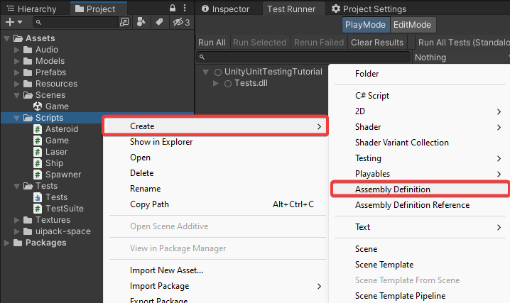
Para garantizar que el código de prueba tenga acceso a las clases del juego, deberá crear un ensamblaje del código del juego y establecer la referencia en el ensamblaje de pruebas. haga clic en la carpeta Scripts para seleccionarla. Haga clic con el botón derecho en esta carpeta y elija Create ▸ Assembly Definition

Slide 14
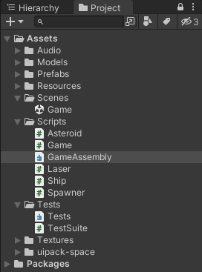
Nombra el archivo GameAssembly

Slide 15
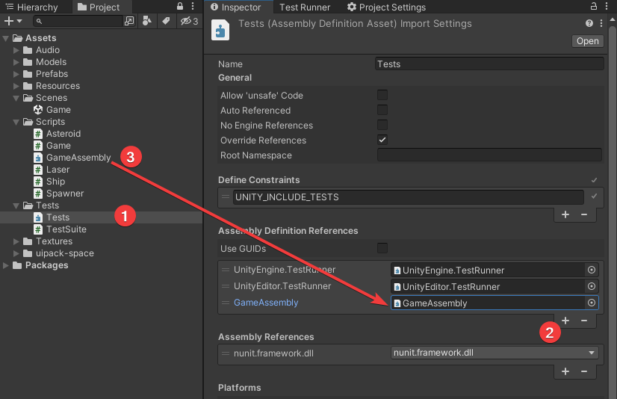
A continuación, debe agregar una referencia de GameAssembly al ensamblaje de pruebas . Para ello:
1 - Haga clic en la carpeta Tests y, a continuación, haga clic en el archivo de definición de ensamblaje Pruebas .
2 - En el Inspector , haga clic en el botón más debajo del encabezado Assembly Definition References 3 - Arrastre el GameAssembly al nuevo campo.

Slide 16
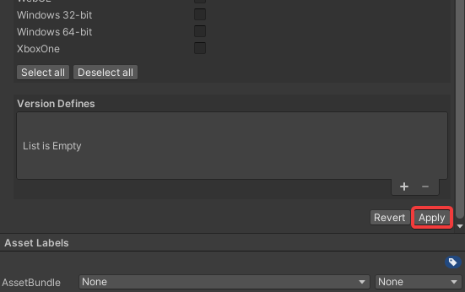
Verás el archivo de ensamblaje GameAssembly en la sección de referencias. haz clic en el botón Apply en la parte inferior de la ventana del Inspector para guardar estos cambios.
Este proceso le permite hacer referencia a los archivos de clase del juego dentro de los archivos de prueba unitaria, y ahora puede escribir pruebas.

Slide 17
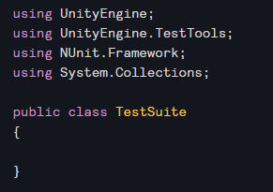
Cómo escribir tu primera prueba unitaria
Reemplace todo el código en TestSuite.cs con lo siguiente:
Nos centraremos en pruebas en la detección de impactos y en las mecánicas básicas del juego.

Slide 18
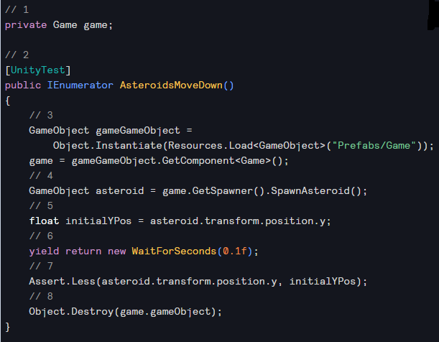
Para la primera prueba, es una buena idea asegurarse de que los asteroides realmente se mueven hacia abajo. Sería muy difícil que los asteroides golpearan la nave si se alejan de ella. Agregue el siguiente método y variable privada al script TestSuite y guarde:

Slide 19
Aquí solo hay unas pocas líneas de código, pero hay mucho que hacer. Tómate un momento y asegúrate de comprender cada parte:
1- Esta es una referencia a nivel de clase de la clase Game . Esto le brinda acceso a la lógica clave del juego para realizar pruebas.
2 - Este es un atributo , como se describió anteriormente. Los atributos definen comportamientos especiales del compilador. Le indica al compilador de Unity que se trata de una prueba unitaria. Esto hará que aparezca en Test Runner cuando ejecute sus pruebas.
3 - Crea una instancia del juego. Todo está anidado en el juego, por lo que cuando creas esto, todo lo que necesitas para probar está aquí. En un entorno de producción, es probable que no tengas todo en un solo prefabricado. Por lo tanto, tendrás que tener cuidado de recrear todos los objetos necesarios en la escena.
4 - Aquí estás creando un asteroide para que puedas hacer un seguimiento de su movimiento. El SpawnAsteroidmétodo devuelve una instancia de un asteroide creado. El componente Asteroide tiene un Movemétodo (revisa el script Asteroide en Activos / Scripts si tienes curiosidad sobre cómo funciona el movimiento).
5 - Es necesario llevar un registro de la posición inicial para la afirmación en la que se verifica si el asteroide se ha movido hacia abajo.
6 - Como estás usando una corrutina de UnityTest , tienes que agregar una declaración de rendimiento. En este caso, también estás agregando un intervalo de tiempo de 0,1 segundos para simular el tiempo que debe pasar hasta que el asteroide se desplace hacia abajo.
7 - Este es el paso de afirmación , en el que se afirma que la posición del asteroide es menor que la posición inicial (lo que significa que se movió hacia abajo). Comprender las afirmaciones es una parte clave de las pruebas unitarias, y NUnit proporciona diferentes métodos de afirmación. Esta línea determina si se aprueba o no la prueba.
8 - ¡Asegúrate de limpiar lo que hayas hecho! Es fundamental eliminar o restablecer el código después de una prueba unitaria para que, cuando se ejecute la siguiente prueba, no haya artefactos que puedan afectarla. Al eliminar el objeto del juego, se elimina cualquier otra cosa que se haya podido crear.

Slide 20
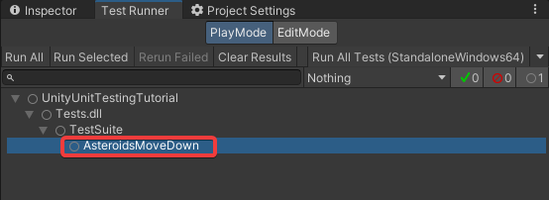
Has escrito tu primera prueba unitaria, pero ¿cómo sabes si funciona? ¡Con el Test Runner, por supuesto! En la ventana Test Runner, expande todas las flechas. Verás tu AsteroidsMoveDownprueba en la lista con un círculo gris:

Slide 21
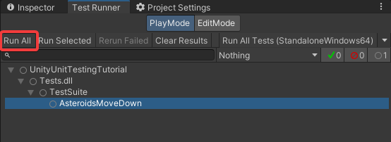

Slide 22
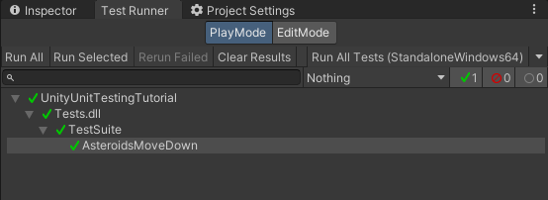

Slide 23
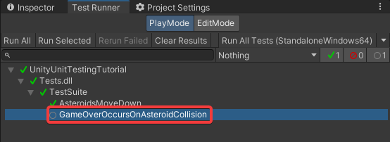

Slide 24
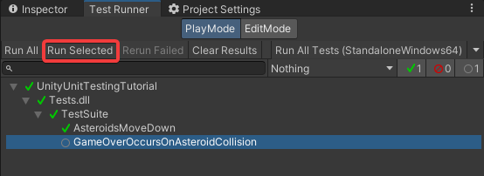

Slide 25
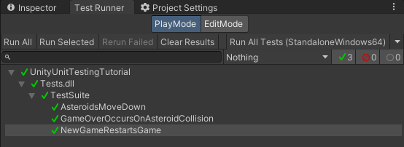

Slide 26
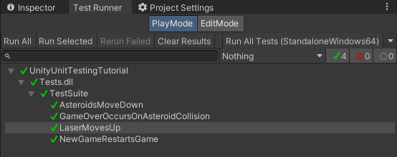

Slide 28
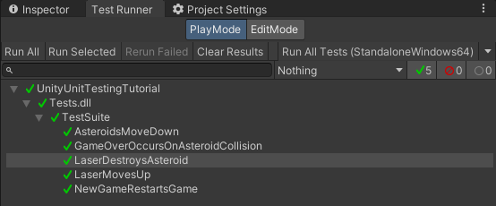

Slide 29
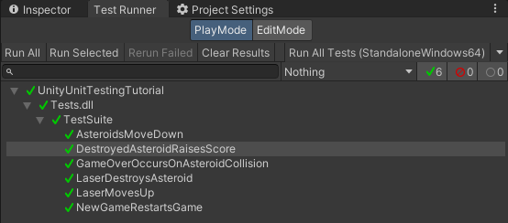

Slide 30
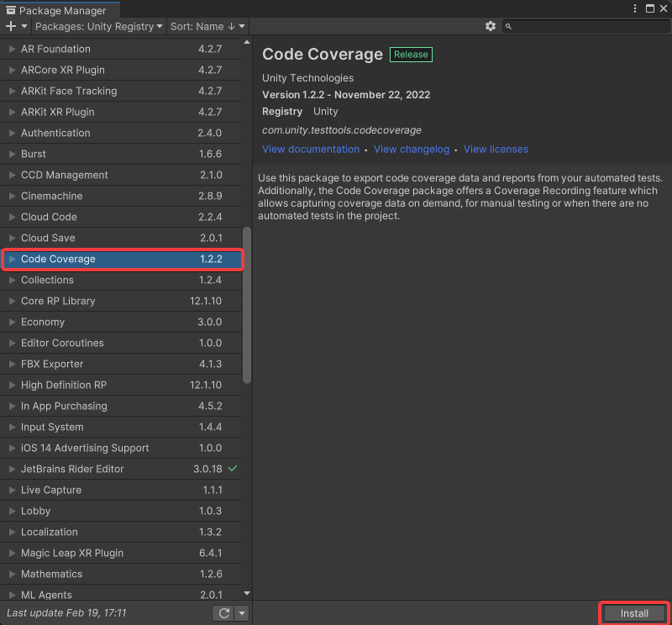

Slide 31
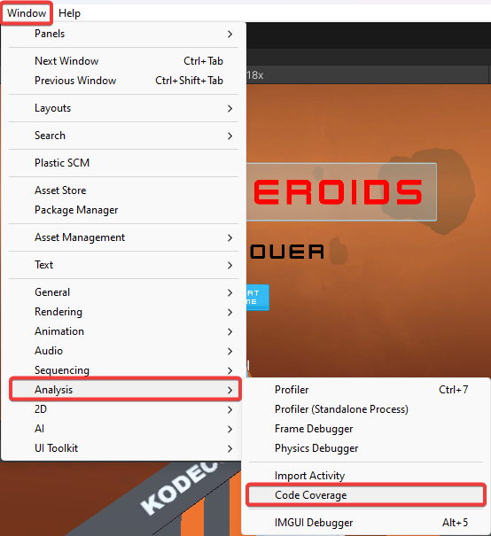

Slide 32
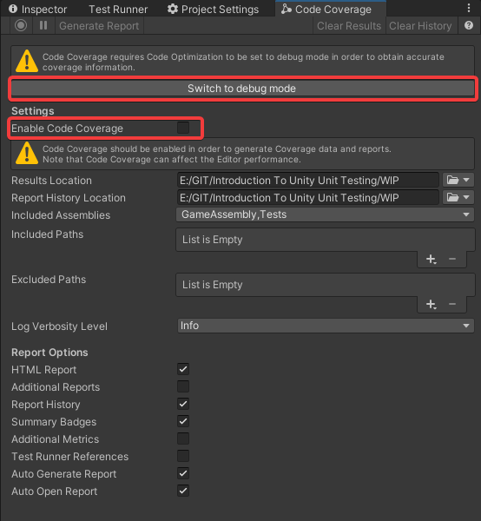

Slide 33
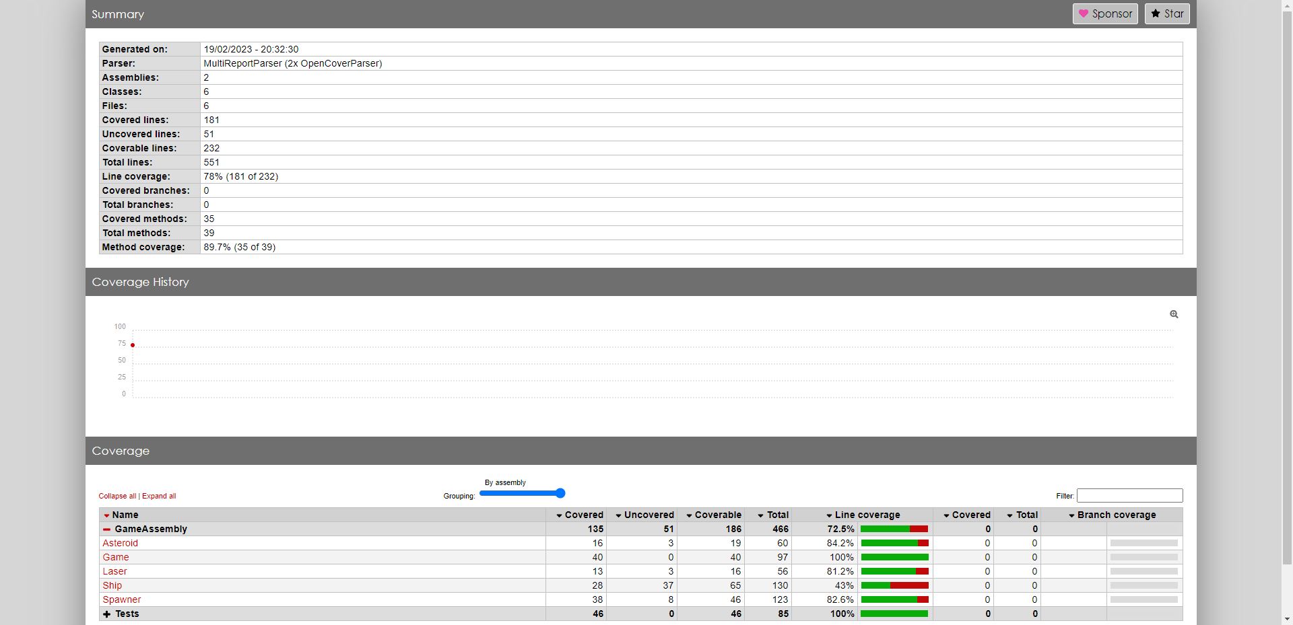

Slide 34
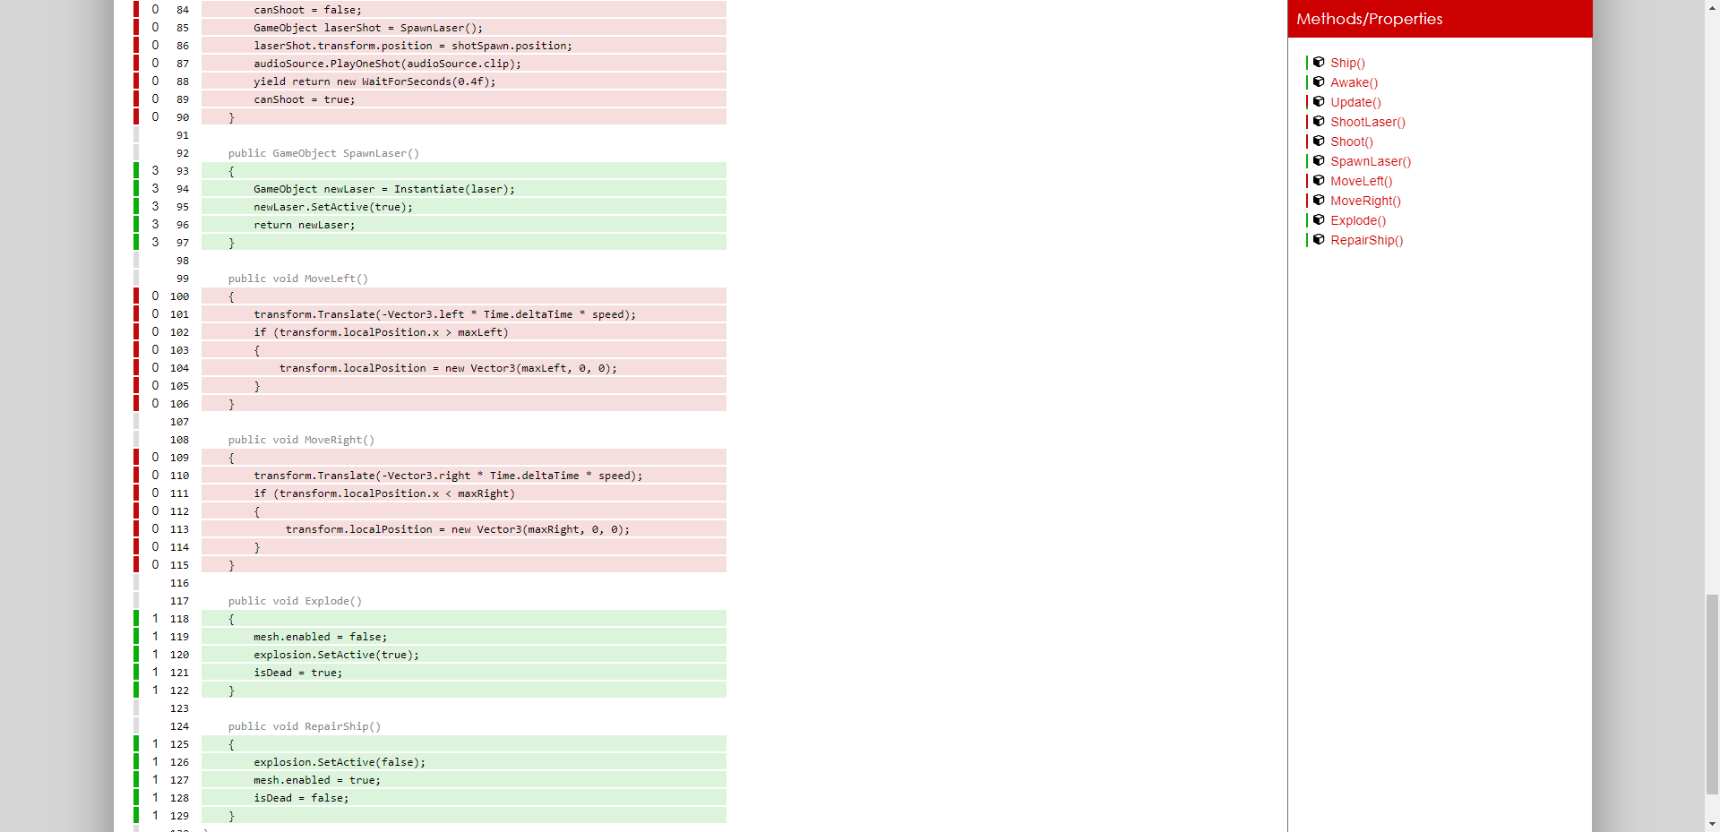

Slide 35
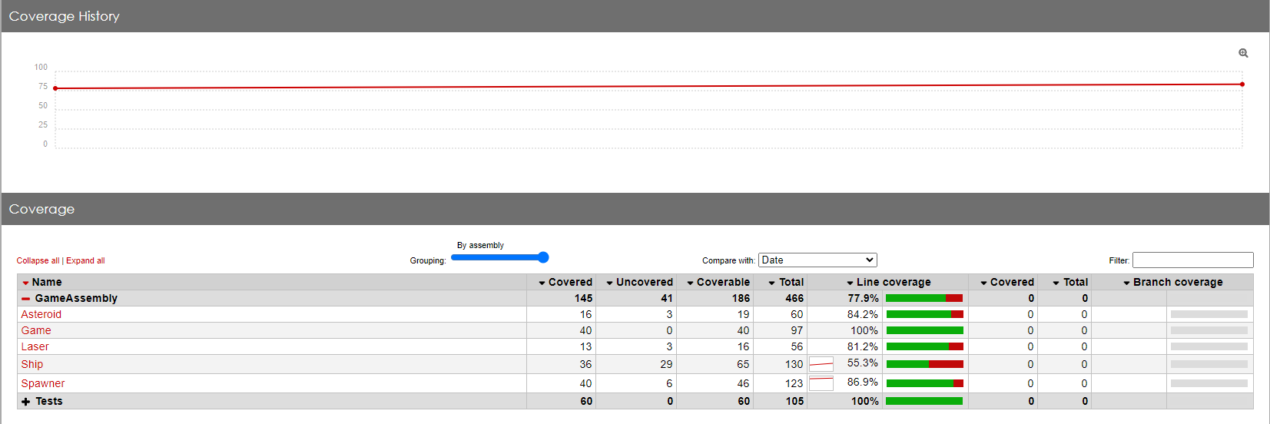

Slide 36
Documentación del Unity Test Framework .
https://docs.unity3d.com/Packages/com.unity.test-framework@1.1/manual/index.html
Documentación de InputSystem sobre pruebas de entrada .
https://docs.unity3d.com/Packages/com.unity.inputsystem@1.1/manual/Testing.html

